Slide 1



SMART HOME : ELECTRONIC SAFETY & MONITORING SYSTEM
Enhancing Home Safety through Smart Technology

Slide 2

Member
37
M. Iqbal Hakim
40
Dicky Ananda Pramudita
41
Chandra Nur Ismail
42
Maulana Achmad Hidayatulloh
48
Maulyd’dina Nur May Firoh

Slide 3
Apakah Kamu Pernah Mengalami?
Lupa Mematikan Alat Elektronik Saat Berpergian?
Alat Elektronik tiba-tiba rusak?
Tagihan Listrik yang Besar secara Tiba-Tiba?

Slide 4

Apa itu SMART HOME : ELECTRONIC SAFETY & MONITORING SYSTEM?
Smart Home Electronics Safety & Monitoring System merupakan solusi inovatif untuk meningkatkan keamanan penggunaan perangkat elektronik rumah tangga.

Slide 5

Apa Tujuan & Manfaatnya ?

Slide 6

Fitur utama
Over/Under Voltage Protection
Data Logging & Analytics
Auto Cut-OFF System
Smart Alert System
Short Circuit Protection
Scheduling System
Transient Response Logger
Central Access
Real-Time Power Consumption Monitoring
Remote Access

Slide 7
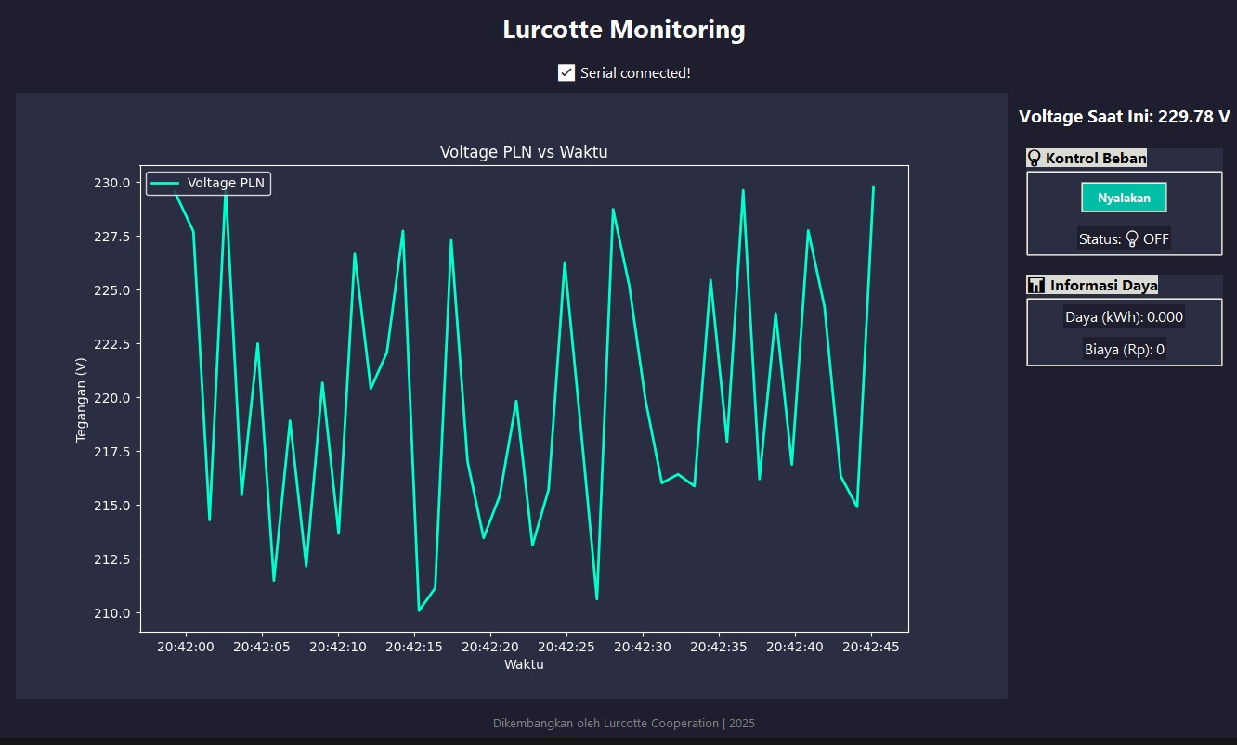

Slide 8

Bagaimana Rangkaiannya dan apa saja yang akan digunakan?

Slide 9
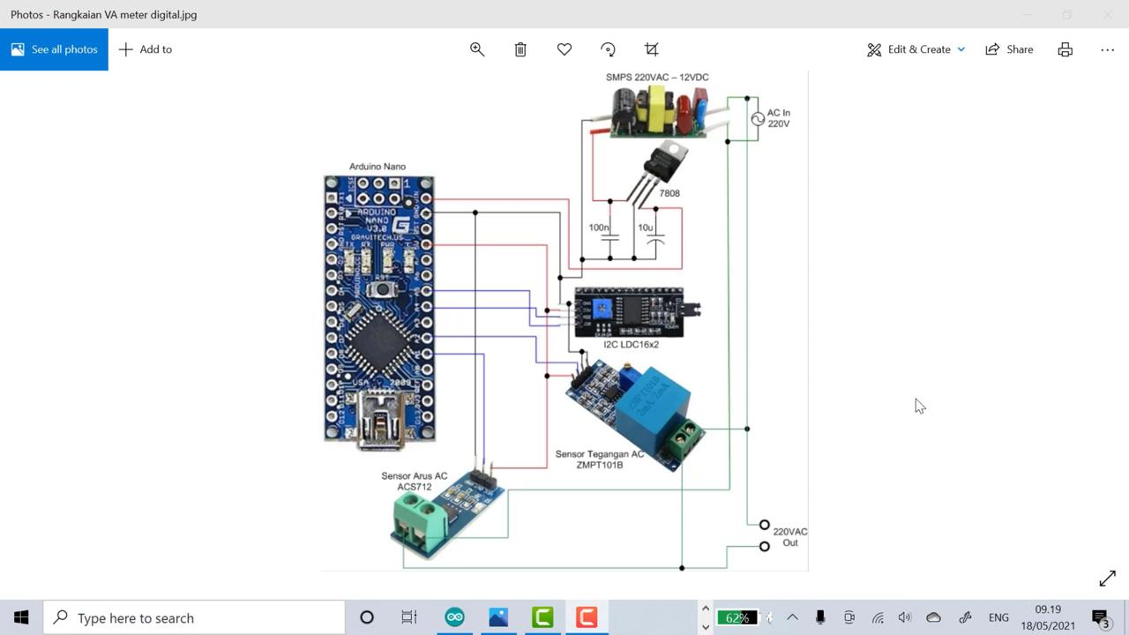
Gambar rangkaian

Slide 10

Bagaimana CARA KERJANYA?

Slide 11
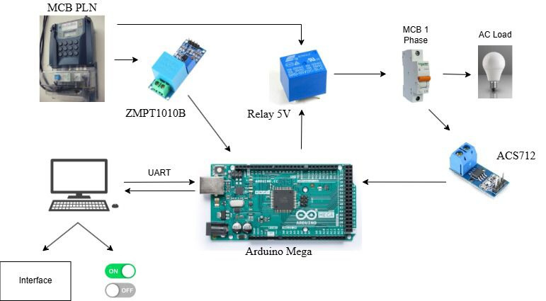

Slide 12
Kesimpulan
Proteksi
Kontrol
Monitoring
Melindungi alat elektronik dari fluktuasi tegangan listrik
Memungkinkan akses kontrol melalui komputer/hp
Memantau dan menampilkan data daya yang digunakan

Slide 13

THANK YOU FOR LISTENING!

